Slide 1
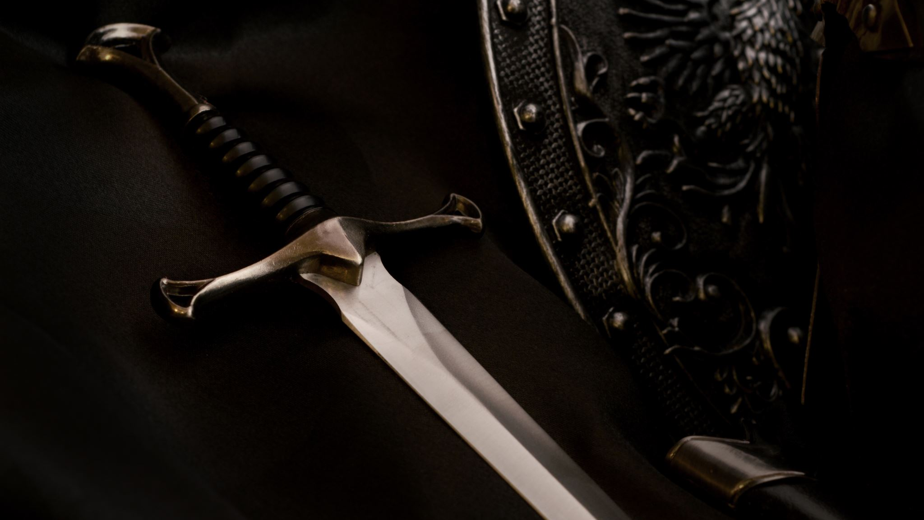
Iron Sword
ジャンル：3Dアクション
プレイ人数：1人
プラットフォーム：Windows

Slide 2
コンセプト
シンプル×爽快

Slide 3

ゲーム概要
剣での通常攻撃コンボと爽快な必殺技で敵を倒し
ステージを攻略していくゲーム
参考にするゲーム：FF16

Slide 4

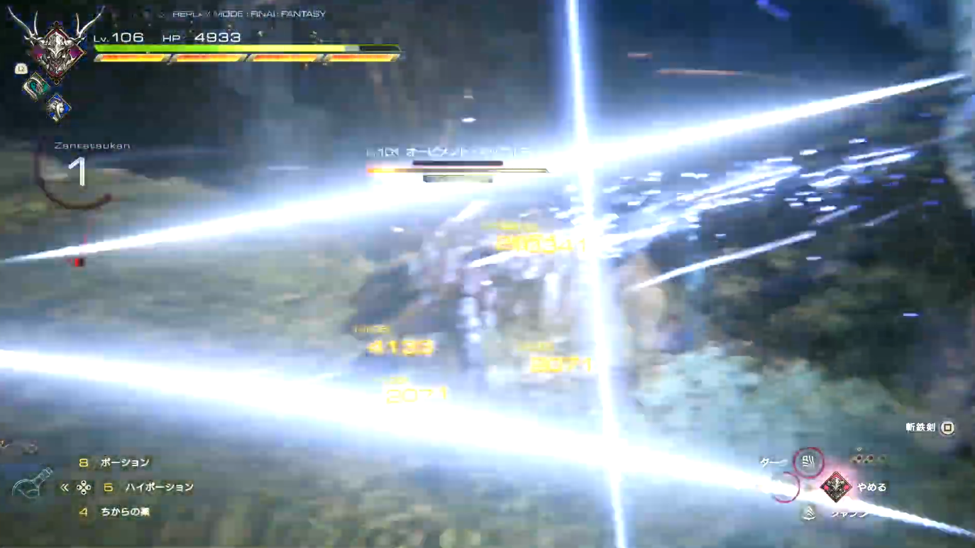
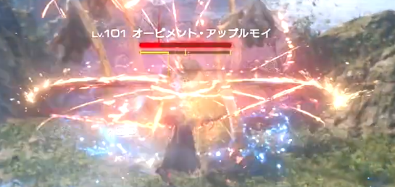
やりたいこと①：必殺技
必殺技で敵を一掃するのが爽快！！
攻撃でゲージを貯める
ゲージを消費して必殺技を発動

Slide 5
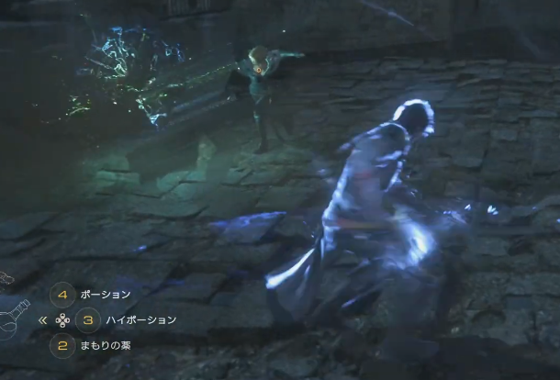
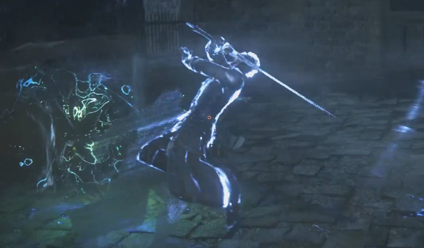
やりたいこと②：ジャスト回避反撃
ゲージがたくさん貯まるため、より必殺技を回せる！
ジャスト回避
反撃
攻撃ボタン

Slide 6
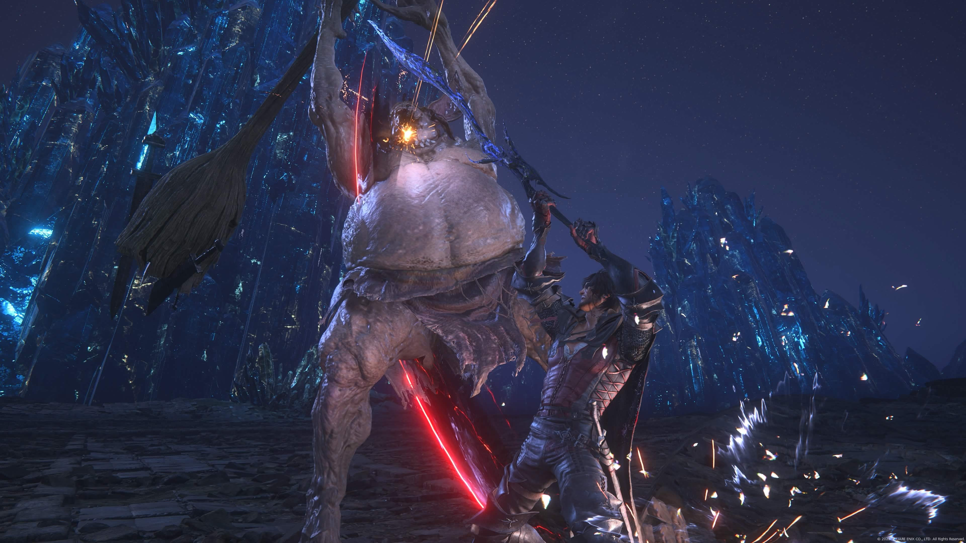
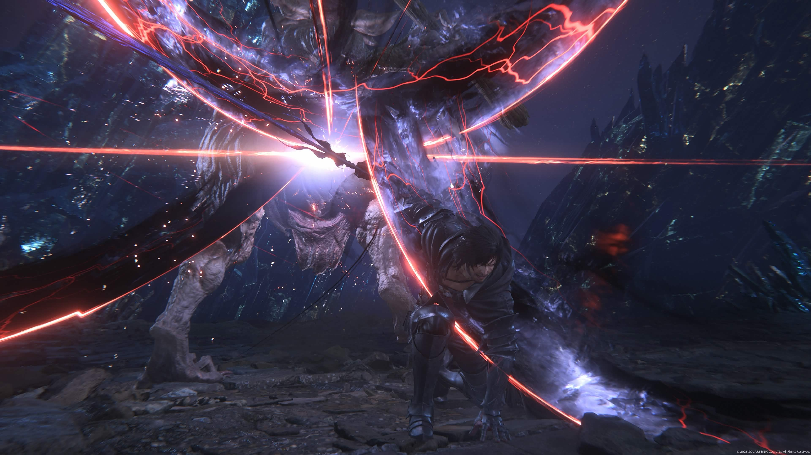
やりたいこと③：パリィ反撃
回避反撃よりさらにゲージが溜まる！！
ジャストパリィ
反撃
攻撃ボタン

Slide 7
実装内容
雑魚敵:2~4種類
ボス:1~2種類
ステージ:1~2ステージ

